Slide 1
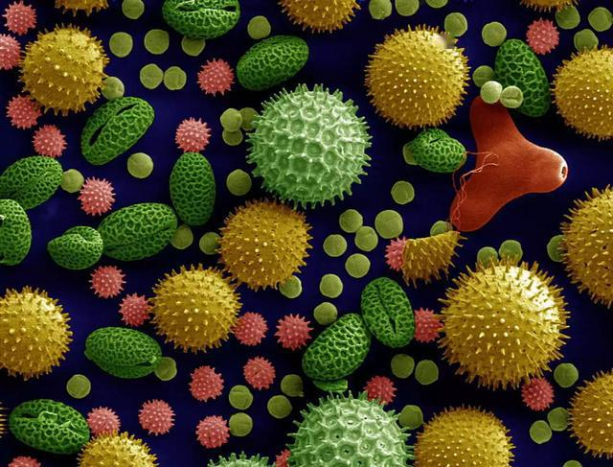
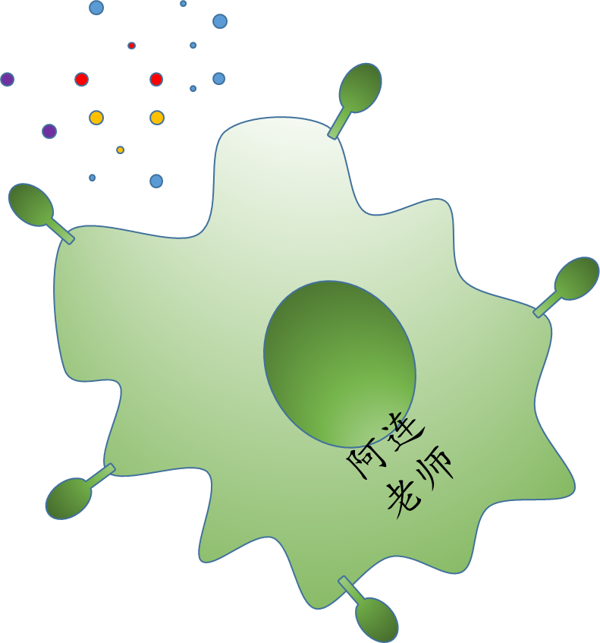
4.3 免疫失调

Slide 2
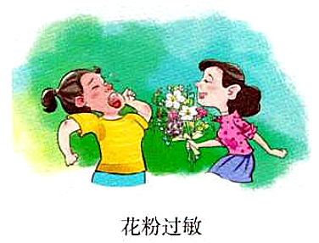
问题探讨
生活中，我们有时看到这样一些现象，有的人吃了鱼、虾等食物后，会发生腹痛、腹泻、呕吐或是皮肤奇痒难熬；有的人吸入花粉后会发生鼻炎或哮喘。这些都是过敏反应的表现，据统计，全世界20%-40%的人都被过敏反应所困扰。
1、你还知道哪些过敏现象？
药物过敏(如青霉素过敏、链霉素过敏)、呼吸道过敏(如花粉过敏、尘螨过敏、毛屑过敏)、消化道过敏(如食用鱼、虾、蟹、蛋、奶导致的过敏性肠胃炎)、皮肤过敏(如荨麻疹、湿疹)、全身过敏。

Slide 3
问题探讨
生活中，我们有时看到这样一些现象，有的人吃了鱼、虾等食物后，会发生腹痛、腹泻、呕吐或是皮肤奇痒难熬；有的人吸入花粉后会发生鼻炎或哮喘。这些都是过敏反应的表现，据统计，全世界20%-40%的人都被过敏反应所困扰。
2、上述过敏反应与免疫反应有什么关系？
从本质上说，过敏反应就是机体接触过敏原后发生的一种免疫反应。

Slide 4
正常的免疫功能可以识别并排除进入体内的“非己”物质，维持内环境的稳定。当免疫功能不正常时，就可能发生免疫失调性疾病。
免疫系统的防卫功能是不是越强大越好呢？
免疫失调
过敏反应
免疫功能过强
自身免疫病
免疫缺陷病
免疫功能过弱

Slide 5
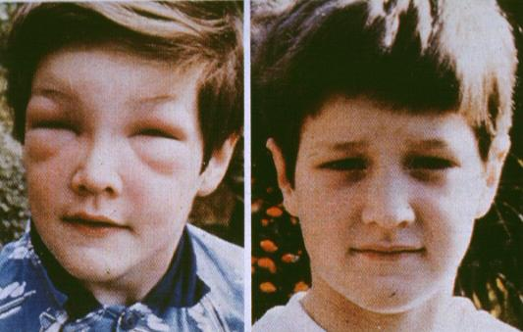
一、过敏反应
1、概念：
已免疫的机体，在再次接触相同的抗原时，所发生的引发组织损伤或功能紊乱的免疫反应。
2、过敏原：
引起过敏反应的抗原物质。如：鱼、虾、牛奶、蛋类、花粉、花生、室内尘土、磺胺、奎宁、宠物的皮屑、棉絮等。
过敏原一定是外来物质。过敏反应具有个体差异性，不同过敏体质的人，过敏原可能不同。

Slide 6
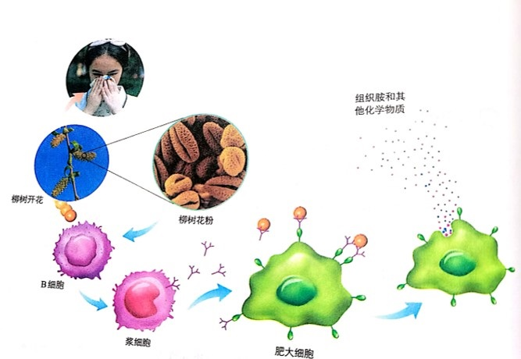
3、过敏反应的机理
（1）有些人在（初次）接触过敏原时，在过敏原的刺激下，B细胞会活化产生抗体；
（2）这些抗体吸附在皮肤、呼吸道或消化道黏膜以及血液中某些细胞（如肥大细胞）的表面；
组织胺和其他化学物质
柳树开花
柳树花粉
B细胞
浆细胞
肥大细胞

Slide 7
3、过敏反应的机理
（3）当相同的过敏原再次进入机体时，就会与吸附在细胞表面的相应抗体结合，使这些细胞释放出组织胺等物质，引起毛细血管扩张、血管壁通透性增强、平滑肌收缩和腺体分泌增多，最终导致过敏者出现皮肤红肿、发疹、流涕、打喷嚏、哮喘、呼吸困难等症状。
组织胺和其他化学物质
柳树开花
柳树花粉
B细胞
浆细胞
肥大细胞

Slide 8
过敏反应的发病机理图解
过敏原
再次接触相同过敏原
过敏原与吸附在细胞表现的相应的抗体结合
初次接触
引起
B细胞
细胞释放组织胺等物质
活化
引起
浆细胞
毛细血管扩张、血管壁通透性增强、平滑肌收缩和腺体分泌增多
分泌产生
抗体
吸附
皮肤、呼吸道或消化道黏膜以及血液中某些细胞（如肥大细胞）的表面
全身过敏反应（过敏性休克）
呼吸道过敏反应（过敏性鼻炎、支气管哮喘等）
消化道过敏反应（食物过敏性胃炎）
皮肤过敏反应（荨麻疹、湿疹、血管性水肿）

Slide 9
4、过敏反应的特点
（1）有快慢之分，过敏者可能在接触过敏原后数分钟内出现反应，也可能24h后才有症状。
（2）有明显的遗传倾向和个体差异。
5、过敏反应的防治
（1）找出过敏原，并尽量避免再次接触该过敏原，是预防过敏反应的主要措施。
（2）自己找不出，可由医生通过医学方法来检测。出现过敏症状，应及时去医院诊断治疗。

Slide 10
归纳总结
过敏反应与体液免疫的关系
比较内容 | 过敏反应 | 体液免疫
激发因素 | 过敏原 | 抗原
反应时机 | 机体再次接触过敏原 | 机体初次接触抗原即可发生
抗体分布 | 吸附在某些细胞的表面 | 血清（主要）、组织液、外分泌液
反应结果 | 使细胞释放组织胺,从而引发过敏反应 | 抗体与抗原结合形成沉淀
联系 | 过敏反应是异常的体液免疫

Slide 11
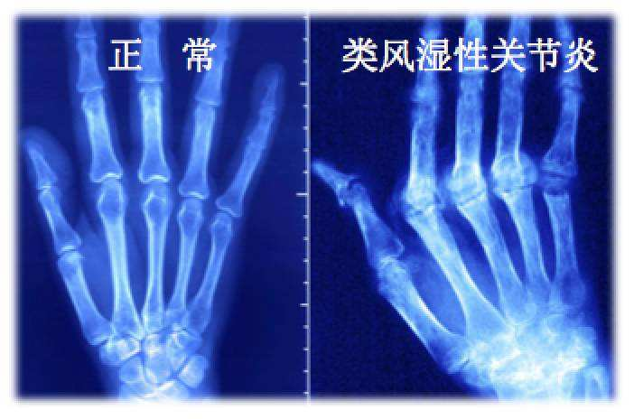
二、自身免疫病
1、概念：
某些特殊情况下，免疫系统也会对自身成分发生反应。若自身免疫反应对组织和器官造成损伤并出现了症状，就称为自身免疫病。
2、常见类型：
风湿性心脏病、类风湿关节炎、系统性红斑狼疮等。

Slide 12
3、发病机理（以风湿性心脏病为例）
在某种链球菌的表面有一种抗原分子，与心脏瓣膜上的一种物质的结构十分相似，当人体感染这种病菌后，免疫系统不仅向病菌发起进攻，而且也向心脏瓣膜发起进攻，结果在消灭病菌的同时，心脏也受到了损伤。

Slide 13
风湿性心脏病的发病机理图解
某种链球菌表面的抗原分子
刺激
B细胞
活化
某种链球菌表面的抗原分子
浆细胞
免疫反应
进攻
分泌产生
抗体
进攻
心脏瓣膜上的一种物质
心脏受损

Slide 14
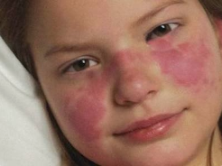
系统性红斑狼疮
系统性红斑狼疮是一种累及多个器官的疾病，病程可有缓解和发作交替进行。其主要症状有发热、关节痛、红斑、大量脱发、白细胞减少等，本病大多见于年轻女性。我国的发病率约为0.75‰。其病因至今尚未完全研究清楚，与遗传、免疫失调、内分泌异常以及环境等多因素有关。临床观察表明，早发现、早治疗对于缓解病情是非常重要的。

Slide 15
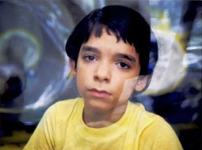
三、免疫缺陷病
1、概念：机体免疫功能不足或缺乏而引起的疾病。
2、类型：（1）先天性免疫缺陷病：由于遗传而生来就有免疫缺陷的。如：重症联合免疫缺陷病。
重症联合免疫缺陷病是由与淋巴细胞发育有关的基因突变或缺陷引起的。患者多为新生儿和婴幼儿，他们存在严重的体液免疫和细胞免疫缺陷，任何一种病原体感染，对他们都是致命的。
“泡泡男孩”

Slide 16
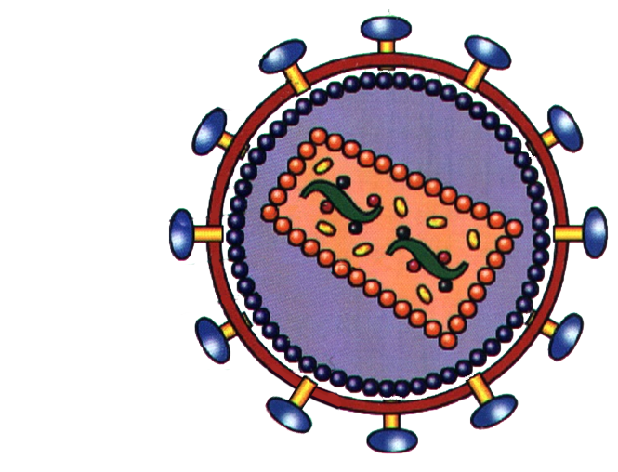
三、免疫缺陷病(阅读课本79“思考 讨论）
（2）获得性免疫缺陷病：由疾病和其他因素引起的。如：艾滋病。大多数免疫缺陷病都属于获得性免疫缺陷病。
获得性免疫缺陷综合征--艾滋病（AIDS）由人体免疫缺陷病毒—HIV引起。
HIV营寄生生活，攻击人体的免疫系统，主要侵染辅助性T细胞。侵入人体后可潜伏2～10年甚至更长。期间，HIV经历迅速增殖期，刺激机体产生免疫反应分泌抗体，此为目前HIV检测的重要依据。
外壳
病毒包膜
核酸
逆转录酶
表面蛋白

Slide 17
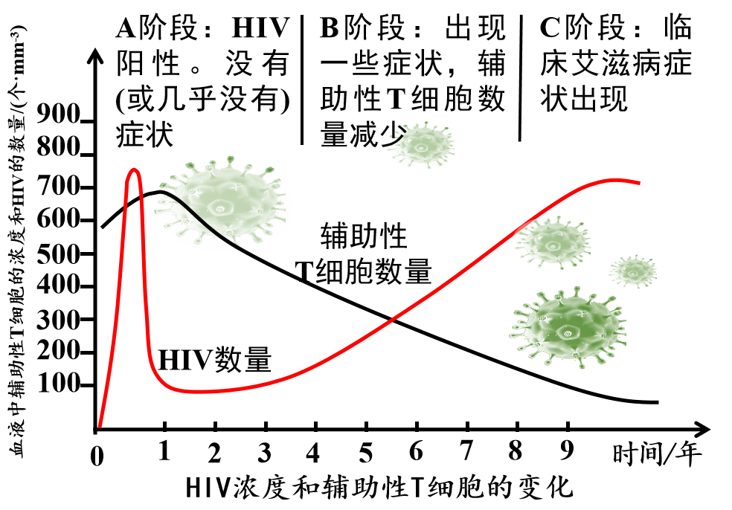
三、免疫缺陷病
3、艾滋病发病过程：
A阶段：在HIV侵入人体后初期,由于免疫系统功能正常,分泌抗HIV抗体，大量病毒被消灭,因此病毒数量快速下降。
B阶段：HIV主要侵入并破坏人体的辅助性T细胞,因此数量迅速下降，免疫系统功能减退。
C阶段：免疫功能丧失，患者无法抵抗其他病毒、病菌的入侵,最终患者死于严重感染或恶性肿瘤等疾病。

Slide 18
思考·讨论
HIV的感染与艾滋病的治疗
1、HIV攻击的主要是辅助性T细胞，为什么最终患者会死于严重感染或恶性肿瘤？
因为辅助性T细胞在机体的免疫反应过程中发挥了至关重要的作用，当它被攻击之后，免疫系统就将处于瘫痪状态，不能有效地清除病原体或癌变的细胞，所以最终患者会死于严重感染或恶性肿瘤。

Slide 19

思考·讨论
HIV的感染与艾滋病的治疗
2、“发现就治疗，而且免费”的目的是什么？这样做有什么意义？
目的是有效地降低艾滋病的病死率，逐步提高感染者和病人的生存质量，不断减少社会歧视，也为“到2030年实现全民健康覆盖，终结艾滋病”这样的可持续发展目标作出贡献。这样做充分体现了社会主义制度的优越性。

Slide 20

思考·讨论
HIV的感染与艾滋病的治疗
3、由于治疗艾滋病非常困难，人群对HIV普遍易感，所以预防就显得格外重要。请谈谈应该如何预防艾滋病。
（1）采取安全的性行为，如使用避孕套；（2）避免注射吸毒；（3）接受检测并积极治疗HIV等性传播感染；（4）不与他人共用牙刷和剃须刀；（5）不用未经消毒的器械文眉、穿耳等。

Slide 21
课堂小结
 | 过敏反应 | 自身免疫病 | 免疫缺陷病
概念 | 已免疫的机体再次接受相同抗原刺激时所发生的组织损伤或功能紊乱 | 免疫系统将自身物质当作外来异物进行攻击而引起的疾病 | 机体免疫功能不足或缺乏而引起的疾病
发病 机理 | 相同过敏原再次进入机体时与吸附在细胞表面的相应抗体结合使细胞释放组织胺而引起 | 抗原结构与正常细胞表面物质结构相似,抗体消灭抗原的同时,也攻击正常细胞 | 人体免疫系统功能先天不足(遗传缺陷)或遭病毒等攻击破坏而致
举例 | 消化道、呼吸道过敏反应、皮肤过敏反应等 | 类风湿性关节炎、风湿性心脏病、系统性红斑狼疮等 | 先天性胸腺发育不良、艾滋病等

Slide 22
巩固练习
1、少数人注射青霉素后出现胸闷、气急和呼吸困难等过敏反应症状，严重者发生休克。以下有关叙述，正确的是（ ）
A.青霉素过敏反应的主要原因是机体免疫防御功能低下
B.青霉素引起的病理性免疫反应，具有特异性和记忆性
C.机体初次接触青霉素后，活化的浆细胞分泌细胞因子
D.已免疫的机体再次接触青霉素后会发生自身免疫反应
B

Slide 23
巩固练习
A
2、下列疾病中，不属于人体免疫失调病的是（ ）
A.青少年型糖尿病
B.重症联合型免疫缺陷病
C.系统性红斑狼疮
D.类风湿关节炎

Slide 24
巩固练习
A
3、下列关于艾滋病及HIV的叙述中，错误的是（ ）
A.人体感染了HIV后T细胞的数量会迅速减少
B.HIV与寄主细胞膜上的受体识别后，部分蛋白质和RNA
进入寄主细胞
C.HIV的高变异性，致使研制的疫苗效果难以长久
D.HIV病毒可以用人的T淋巴细胞培养

Slide 25
课本80页拓展应用
（1）人体感染新型冠状病毒后，机体会通过体液免疫和细胞免疫同病毒作战。其中，辅助性T细胞可以通过向B细胞传递信息、分泌细胞因子等方式参与体液免疫过程；细胞毒性T细胞可以直接裂解被病毒感染的靶细胞使病毒释放出来，从而使得病毒能被体液免疫消灭，B细胞主要参与体液免疫过程，它受到刺激后，可以分化为记忆B细胞和浆细胞，浆细胞能分泌针对新型冠状病毒的抗体；抗体与病毒的结合可以抑制病毒对人体细胞的黏附，并促进吞噬细胞的吞噬消化。另外，B细胞作为抗原呈递细胞，也可以向辅助性T细胞呈递抗原信息。

Slide 26
拓展应用
（2）“细胞因子风暴” 是指由于机体感染病原微生物后，体液中多种细胞因子迅速大量产生的现象。细胞因子可刺激免疫细胞活化，活化的免疫细胞又分泌大量的细胞因子，正常情况下，这个过程在机体精密调控下进行。有些人在严重感染(如SARS、流感)等异常情况下，细胞因子调控失常，多种细胞因子迅速大量产生，导致异常免疫应答，引发全身炎症反应综合征。目前有推测认为，“细胞因子风暴”可能是由免疫系统对新的、高致病性的病原体的过激反应造成的。

Slide 27
拓展应用
（3）作为公共卫生的参与者，我们平时应该积极参与提升公共环境卫生的活动；在遇到突发的传染病疫情时，要依靠科学、按照卫生管理部]提出的个人预防措施建议，做好自我防护；等等。从个人卫生和其他生活习惯方面看，应该加强体育锻炼、保持健康心态和按时作息；革除滥食野生动物陋习；等等

Slide 28
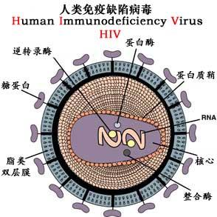
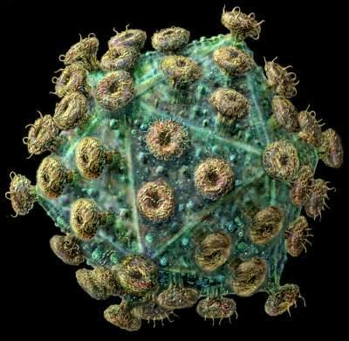
艾滋病与免疫的关系？
RNA病毒
HIV入侵T淋巴细胞后，通过逆转录酶的作用合成DNA，并与宿主基因整合，通过复制增值，病毒大量释放入血液，更广泛的侵犯淋巴系统。

Slide 29
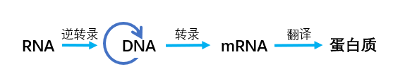

Slide 30
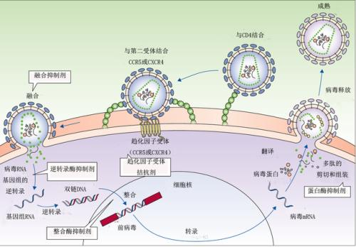

Slide 31
HIV的增殖过程：
①注入核酸（RNA）
逆转录
②病毒RNA
病毒DNA
（T细胞细胞质中）
逆转录酶
病毒DNA整合在人的DNA中
（T细胞细胞核中）
转录
翻译
③病毒DNA
mRNA
蛋白质（外壳）
④病毒RNA+蛋白质外壳
新的病毒（HIV）

